Slide 1
Psalm 20 (DNP) t. J.P. Kuijper; m. Genève 1551

Slide 2
Psalm 20 (DNP) t. J.P. Kuijper; m. Genève 1551

Slide 3
Psalm 20 (DNP) t. J.P. Kuijper; m. Genève 1551

Slide 4
Psalm 20 (DNP) t. J.P. Kuijper; m. Genève 1551

Slide 5
Psalm 20 (DNP) t. J.P. Kuijper; m. Genève 1551

Slide 6
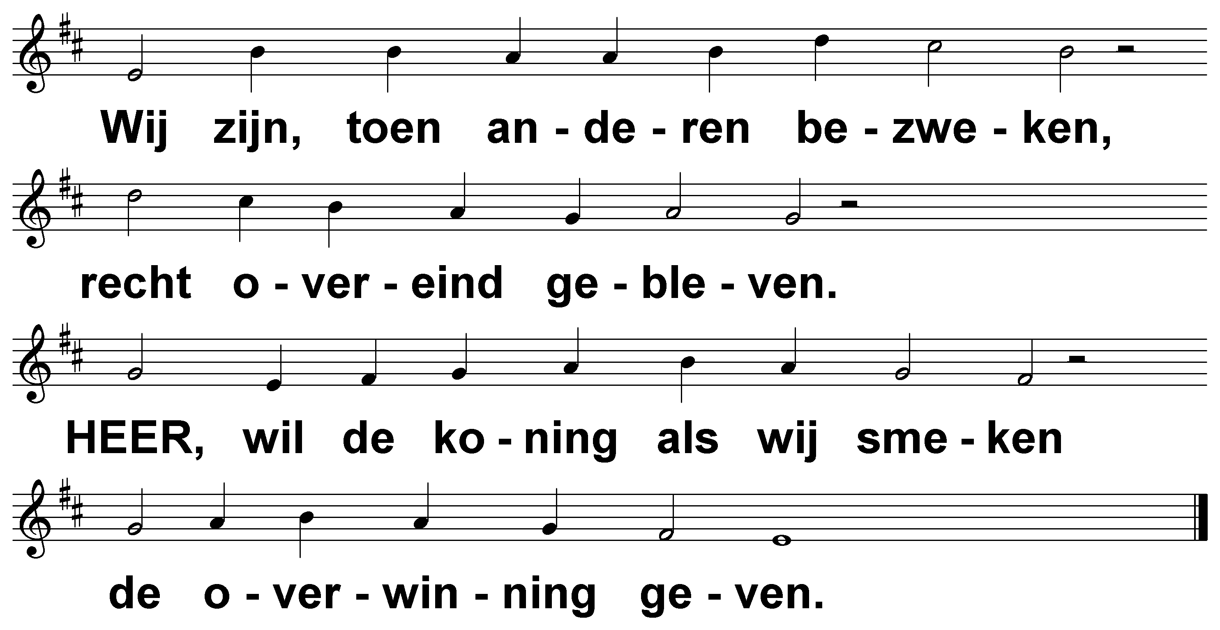
Psalm 20 (DNP) t. J.P. Kuijper; m. Genève 1551

